Slide 1
필기체 숫자 인식
과제 보고서
2019-11-04

Slide 2
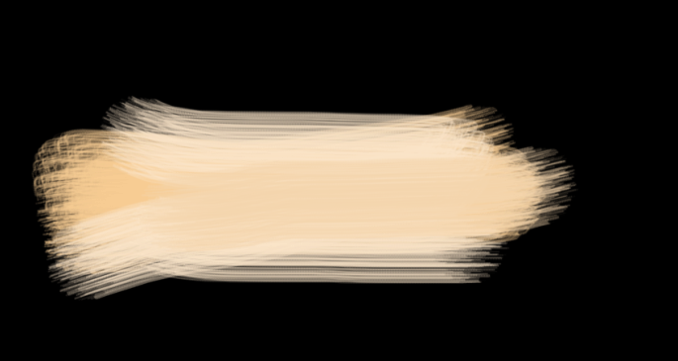

목차
진행 과정
1
2
3
4
전처리 과정
세선화
특징 검출
정규화
딥러닝 결과

Slide 3
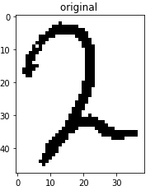
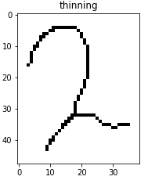
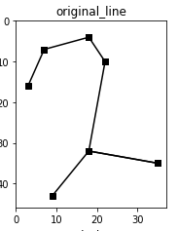
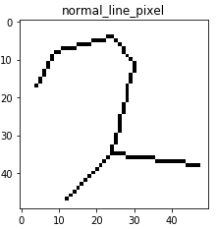

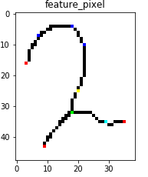
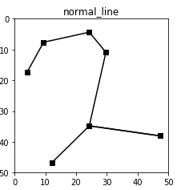
1ST 전처리 과정
1. 일련의 흐름
원본
세선화
특징 연결
픽셀화
색칠
특징 추출
정규화
1ST 전처리 과정

Slide 4
2ND 세선화
1. 세선화를 위한 색칠
 | *
하얀색 픽셀의
( * )기준 주변 픽셀이
8개 이상 검정색일 경우
*의 색을 칠함
 | *
하얀색 픽셀의
( * )기준 2x2 픽셀이 흰색일 경우
2x2 전체 색 칠함
색을 칠해야하는 이유 : 세선화 작업에서 구멍이 뚫린 픽셀에서부터 지워나가기 시작하여
세선화 작업 후 큰 구멍이 생겨버림
2ND 세선화를 위한 전처리

Slide 5
2ND 세선화
2. 세선화 작업
 |  | ↓ | ↓ | ↓
 | ↓
↓
 | →
→
→
 |  |  | ←
 |  |  | ←
 |  |  | ↑ | ↑
아래, 오른쪽을 밀어 낸다는 느낌으로 픽셀을 검사하고 만일 선이 1픽셀이 아닌경우 색 제거
위, 왼쪽을 밀어낸다는 느낌으로 픽셀을 검사하고 만일 선이 1픽셀이 아닌경우 색 제거
이 작업을 계속 반복하여 색을 제거할 픽셀이 없을 경우 동작을 멈춤
2ND 세선화 작업

Slide 6
3ND 특징 추출
1. 특징점 후보 선출
 | *
 | *
 | *
 | *
( * ) 의 픽셀 기준으로 대각선, 직선이 되는 경우의 픽셀들을 제외시킨 나머지 픽셀들을 선출함
그 선출된 픽셀들의 간격은 4로 정하여 반경 4의 특징점들이 너무 조밀하게 붙지 않도록 검사함
(이미지 크기에 따라 비율 조정하도록 수정 , default 간격 4 )
3ND 특징 추출

Slide 7
3ND 특징 추출
2. 특징점 첫번째 확정
 |  |  |  |  |  | *
( * ) 의 픽셀 기준으로 시작하여 실선 좌표를 가진 리스트를 검사하여 처음 검사했던
특징 점이 나올 때 까지 진행하여 스택에 쌓음. (재귀함수 활용)
스택 높이가 2가 된다면 현재 특징좌표를 기준으로 양쪽 특징점 간의 각도를 계산함 (atan 활용)
두번째는 각도를 처음보다 유하게 주어 적당한 특징점을 찾도록 하였음
3ND 특징 추출

Slide 8
3ND 특징 추출
3. 특징점 두번째 확정
 |  | *
( * ) 의 픽셀 기준으로 시작하여 실선 좌표를 가진 리스트를 검사하여 두번째 검사했던
특징점 후보가 나올 때 까지 진행하여 스택에 쌓음.
스택 높이가 2가 된다면 현재 특징좌표를 기준으로 양쪽 특징점 간의 각도를 계산함
처음은 각도를 엄격하게 주어 확실한 특징점을 찾도록 하였음
특징 점이 부족하다고 판단 될 경우 일정 범위 각도 내에서 각도를 더 유하게 주어 특징을 추출
3ND 특징 추출

Slide 9
4ND 정규화
1. 연결 시키기
특징 점 간의 연결 됨을 알기 위해 기존의 세선화 된 좌표를 사용하여 각 특징점에서 출발하여 첫번째로 발견된 연결 특징 점 간의 두 좌표를 리스트에 쌓고 다른 방향도 마찬가지로 첫번째로 발견된 연결 특징 점 간의 두 좌표들을 리스트에 쌓아 반복한다.
중복을 허용하지 않도록 예외처리를 한다.
그후 matplotlib를 사용하여 두 좌표들이 포함된 리스트를 이용하여 연결시킨다.
4ND 정규화

Slide 10
4ND 정규화
2. 50x50 이미지화
연결점 좌표들을 50x50 크기의 이미지에 맞추기 위해 좌표 값들을 가로와 세로 길이로 나눈 후 49을 곱하여 int형으로 변환시키기 위해 반올림 해준다.
그 후 연결시켜준다.
4ND 정규화

Slide 11
4ND 정규화
2. 픽셀화
각 좌표 사이의 직선의 방정식을 구햐여 좌표 사이의 x,y값을 넣어 직선을 그린다.
4ND 정규화

Slide 12
5RD 결론
1. 결과
정확도 ~번째시도 | 원본 색칠 이미지 (거의원본) | 세선화된 이미지 (노이즈제거) | 특징 연결 이미지
1번째 시도 | 96.33 | 96.17 | 92.94%
2번째 시도 | 97.95 | 96.45 | 94.45%
3번째 시도 | 97.6 | 96.66 | 95.99%
4번째 시도 | 98.5 |  | 10.0%
5번째 시도 | 97.9
최대 정확도 | 98.5 | 96.66 | 95.99%
5RD 결론

Slide 13
5RD 결론
2. 소견
대부분의 시도에서 원본에서 정확도가 높은걸 판단 할 수 있었음.
개인적인 소견
오히려 전처리 과정에서 딥러닝에서 추출할 수 있는 특징들을 없앤다고 판단
딥러닝에 악영향이 되는 전처리가 있을 수 있다는 판단을 함
좋은 전처리는 무엇이 있는지 연구해볼만 하다고 생각함
딥러닝은 픽셀단위 3x3 필터가 이미지를 훑고 만들어진 이미지를 또 다시 그에 맞는
필터를 훑어 특징을 만들어가는 기술이라고 생각하기에 오히려 픽셀의 수나 모양 혹은
색깔에 대해 매우 예민하다고 판단함.
훈련시간이 1시간 30분~2시간 작업이다 보니 많은 결과를 보기에는 노트북의 사양에 한계점이 있었음.
5RD 결론

Slide 14
Thank you
@김성훈

